Slide 1
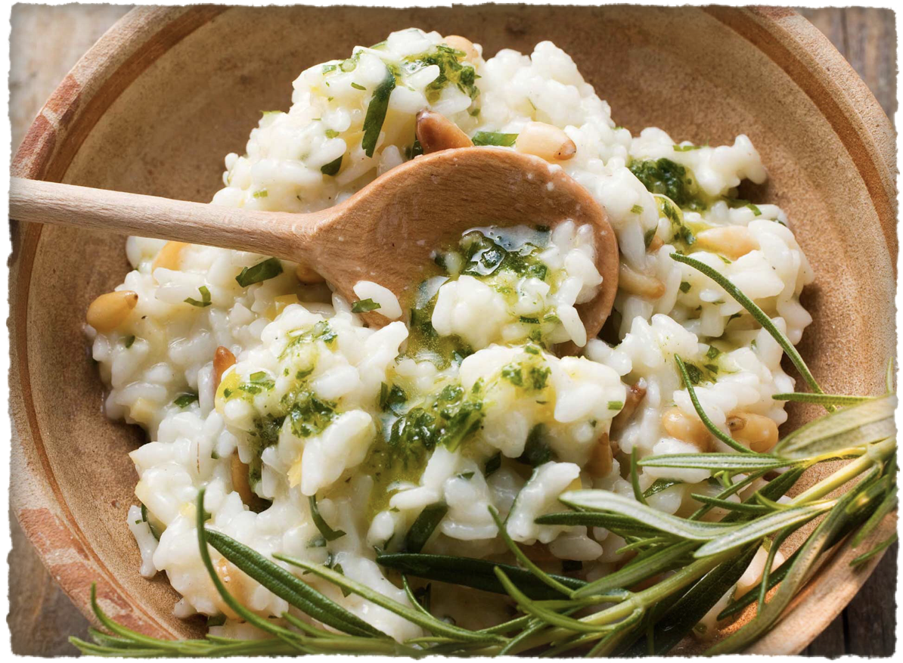
Национальные блюда
Зарубежной Европы

Slide 2
Еда должна быть не только сытной, но и вкусной. К такому мнению люди пришли ещё на заре своего существования

Slide 3
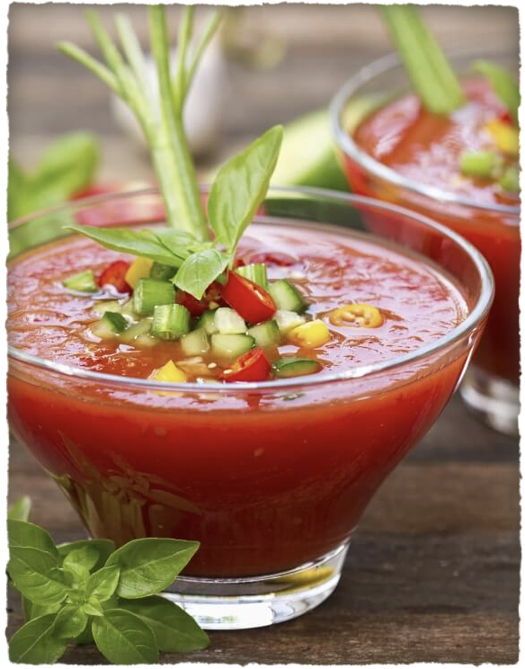

Португальская кухня

Slide 4
Португальская кухня — средиземноморская. В ее основу входят вино, хлеб и оливковое масло. Этими продуктами португальцы гордятся, и в любом супермаркете и по любым ценам они будут самого высокого качества.
На кухню в разные времена повлияли другие страны. Например, в знаменитую эпоху географических открытий в нее вошли помидоры и картофель. Кроме того, португальцы любят индийские специи.

Slide 5
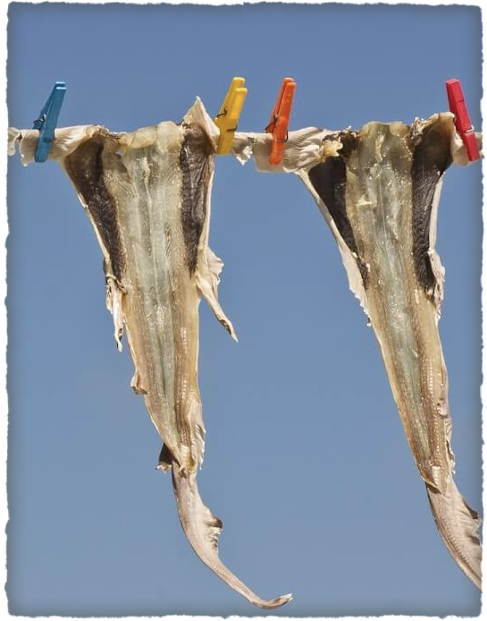
Бакаляу-высушенная треска

Slide 6
традиция именно так консервировать рыбу идет из давних времен, когда рыбаки засаливали улов, чтобы довезти до континента съедобным. Перед приготовлением рыбу приходится на сутки замачивать в воде.

Slide 7
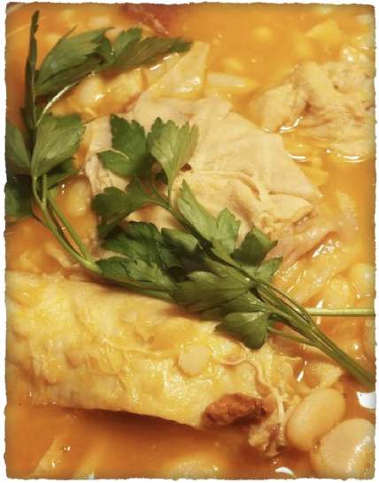
Говяжьи потроха Трипаш
С блюдом связана целая история. В XIV веке жители Порту отказывали себе во всем, чтобы снарядить и обеспечить воинов-мореплавателей, отправляющихся в Африку. Все мясо отдавали им, а себе оставляли лишь потроха, из которых готовили подобие рагу. Блюдо со временем полюбилось горожанам. С тех пор даже местное население называют «трепейруш», то есть «любители требухи». Кстати, жители Порту на это не обижаются, а наоборот гордятся этой историей.

Slide 8
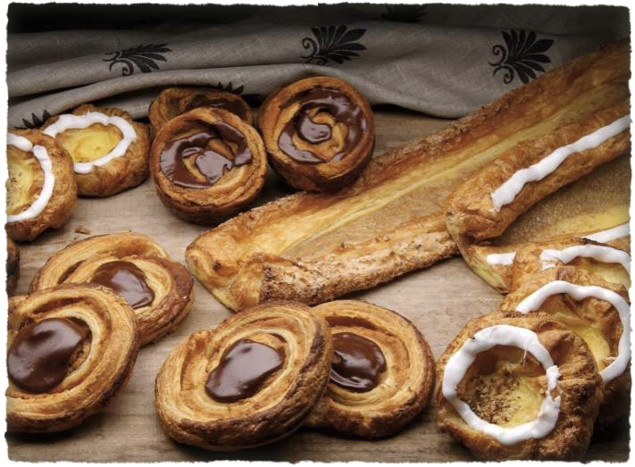
Национальная кухня
Дании

Slide 9
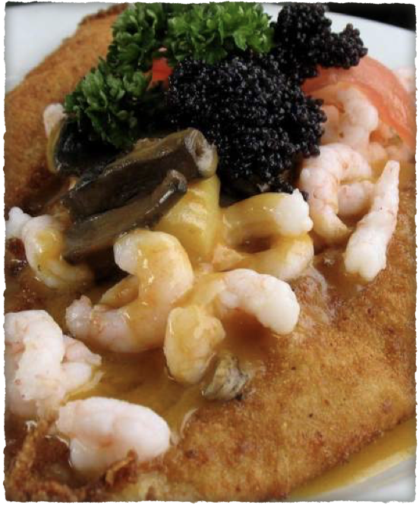
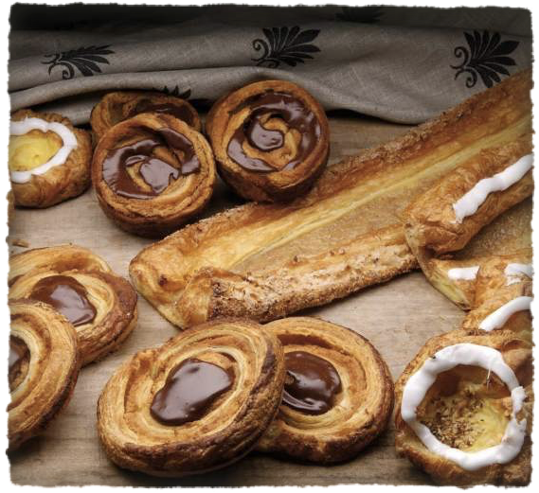
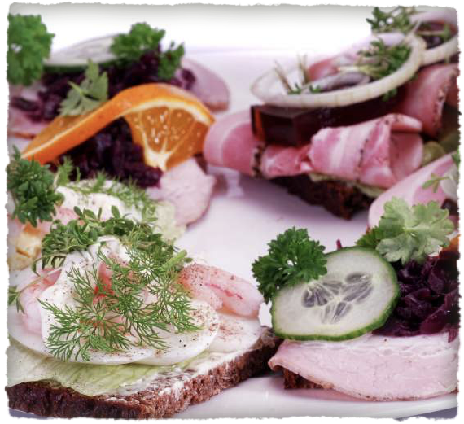

Slide 10
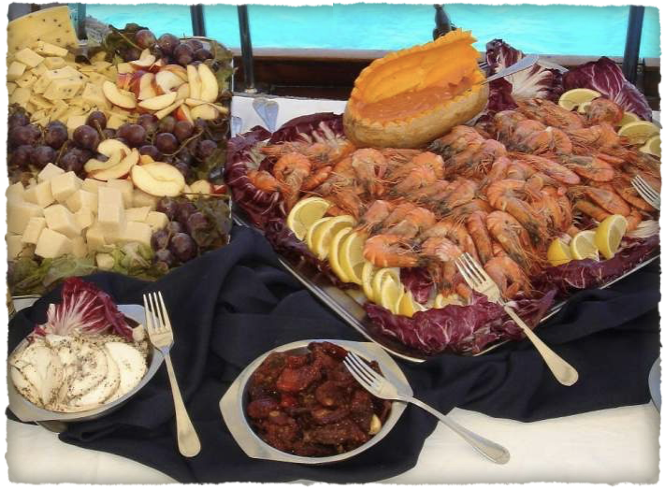
Национальная кухня Мальты

Slide 11
